Slide 1


重构(TDD与单元测试)
让代码充满哲学
大力哥

Slide 2
01
如何定义重构
02
重构的手法
03
重构的工具
04
DEMO演示
05
课后作业
06
学习资料

Slide 3
1
如何定义重构
Q:如何定义重构?
A:1.对一个方法重命名
2.重写业务
Q:何时重构?
A:随时重构
Q:重构需要理解业务吗?
A:不需要,重构只跟结构有关,与逻辑无关

Slide 4
2.1
重构的手法
构建安全网
从最简单处开始
refactor -> test -> refacor
小步快速 循环往复

Slide 5
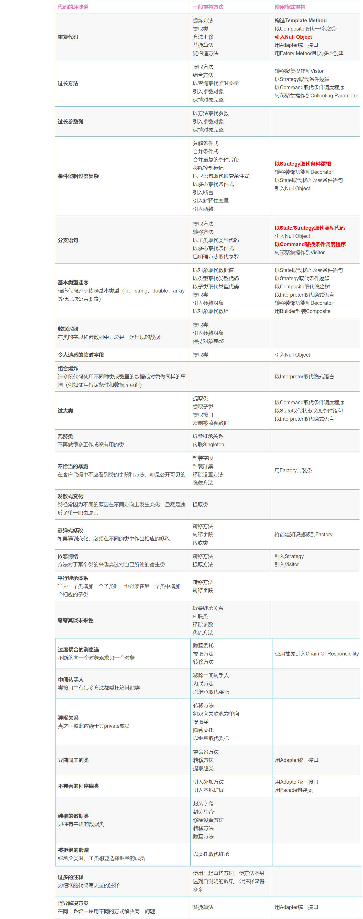
2.2
重构的手法

Slide 6
2.3
重构的手法
提取函数
Extract Method
父类中的函数下放到子类
protected关键字
多个子类相同的函数上推到父类
Pull Members Up
减少代码的层级
卫语句取代嵌套条件

Slide 7
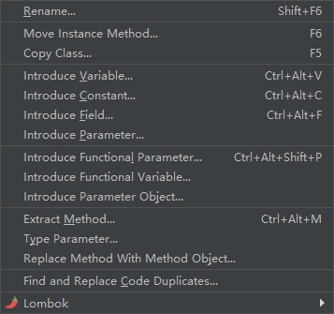
3
重构的工具

Slide 8
4
DEMO演示
经典重构题目:镶金玫瑰
Github:https://github.com/huazimao/refactor-practice

Slide 9
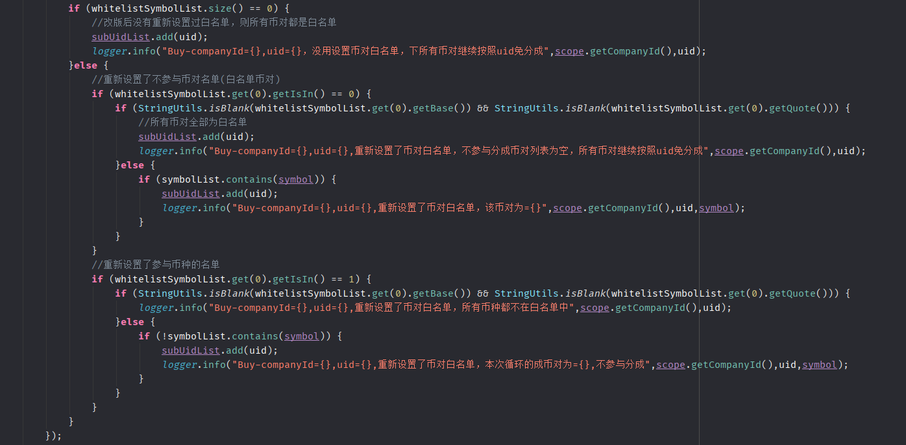
5
课后作业
com.chainup.stats.service.impl.SaaSFeeDivideServiceImpl#getBuyFeeForSaaS

Slide 10
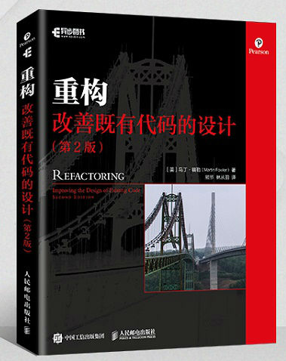
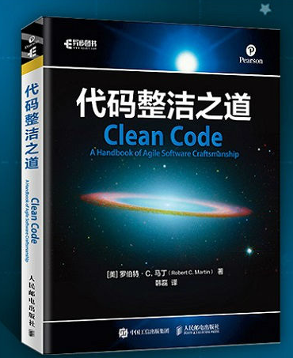
6
学习资料

Slide 11
bye

